Slide 1

تجميع الحاسب وتشغيله
مكونات اللوحة الأم Motherboard

Slide 2
المحتوى
بطارية CMOS
منفذ IDE
منفذ AGP
منفذ FDD
مقبس الكهرباء ATX والمقبس المساعد
ابر اسلاك التشغيل PWR_LED
ابر SPDIF
المنفذ المتوازي Parallel Port
المنفذ التسلسلي Serial Port
المنفذ التسلسلي العالمي USB Port
مروحة المعالج
لوحة الام Motherboard
مكونات لوحة الام
مقبس المعالج
وحدة المعالجة المركزية CPU
شرائح لوحة الام
منافذ PCI-Express
منافذ PCI
بطاقات المهايئ
منافذ الذاكرة العشوائية RAM Slots
ذاكرة القراءة ROM
منافذ SATA

Slide 3


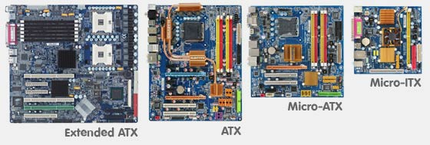
اللوحة الأم Motherboard

Slide 4
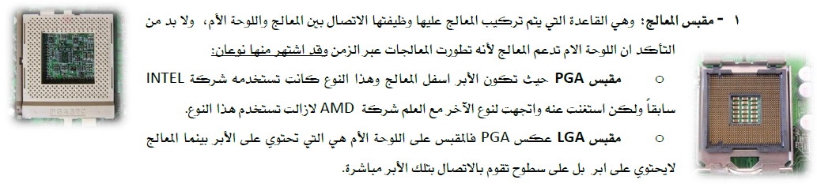
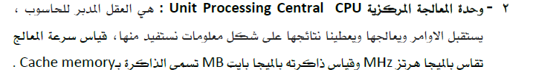
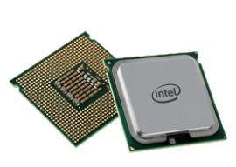
مكونات اللوحة الأم Motherboard

Slide 5
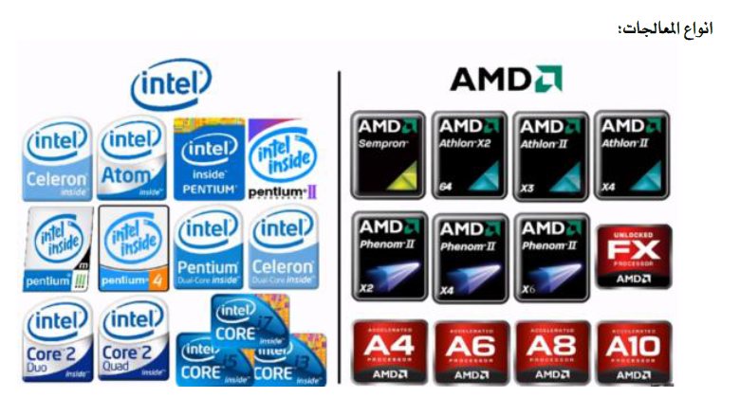
مكونات اللوحة الأم Motherboard

Slide 6
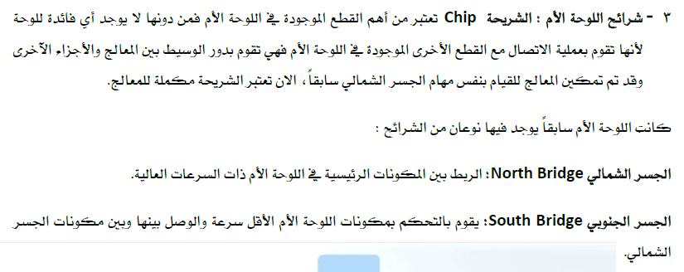
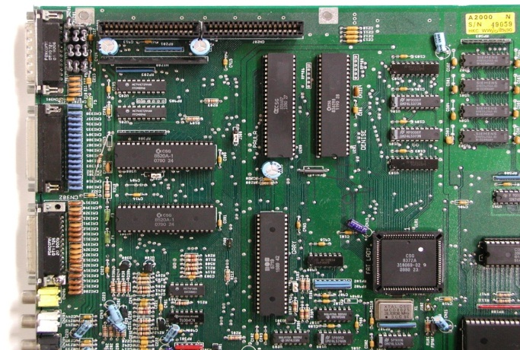
مكونات اللوحة الأم Motherboard

Slide 7
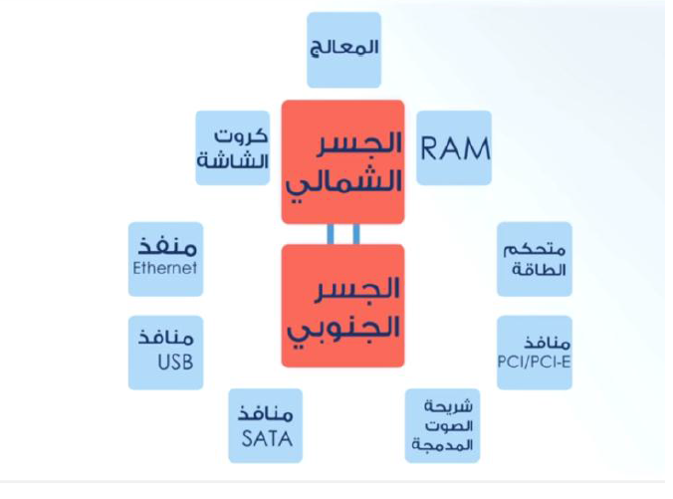
مكونات اللوحة الأم Motherboard

Slide 8
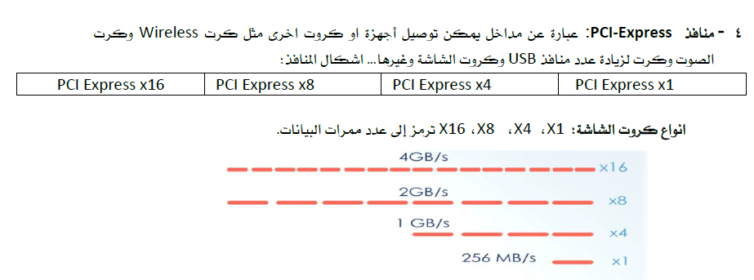

مكونات اللوحة الأم Motherboard

Slide 9
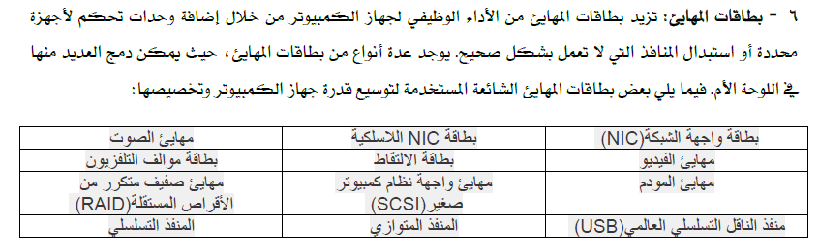
مكونات اللوحة الأم Motherboard

Slide 10
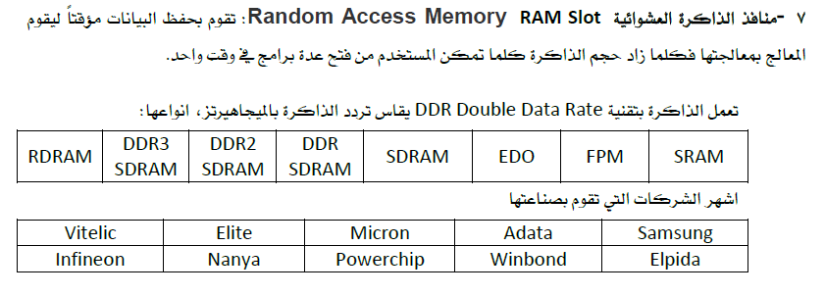
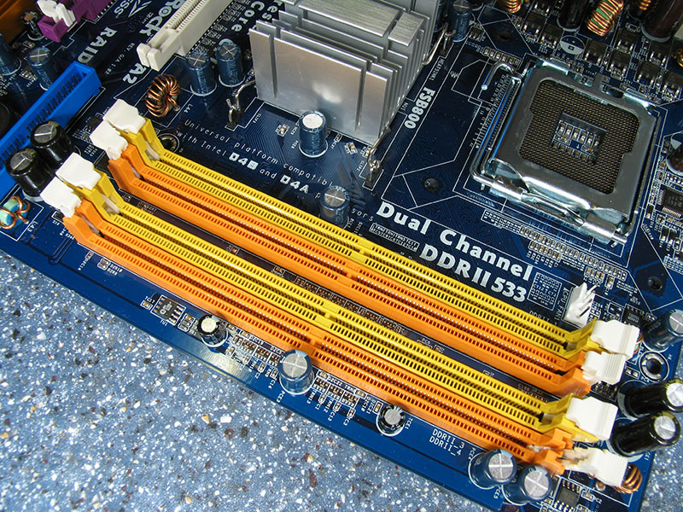
مكونات اللوحة الأم Motherboard

Slide 11
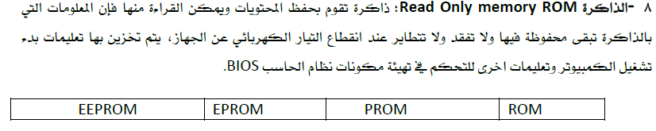
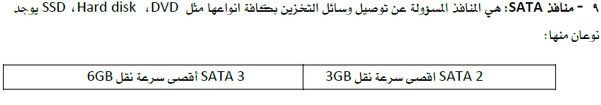
مكونات اللوحة الأم Motherboard

Slide 12
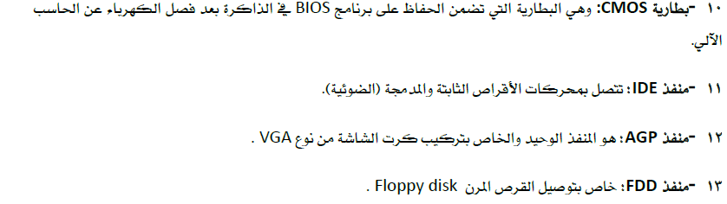
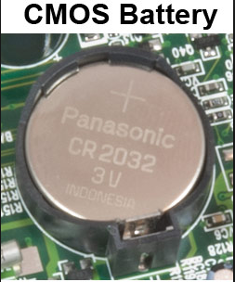
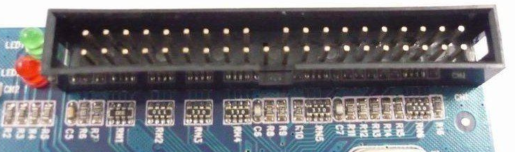
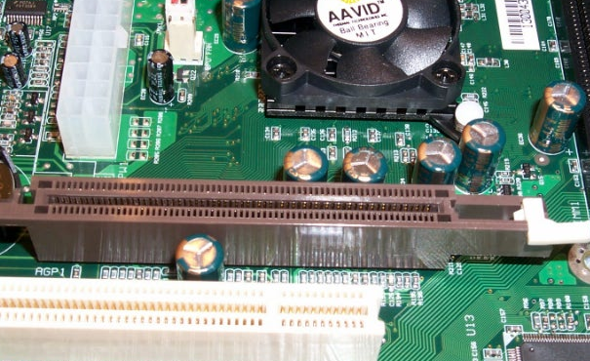
مكونات اللوحة الأم Motherboard

Slide 13
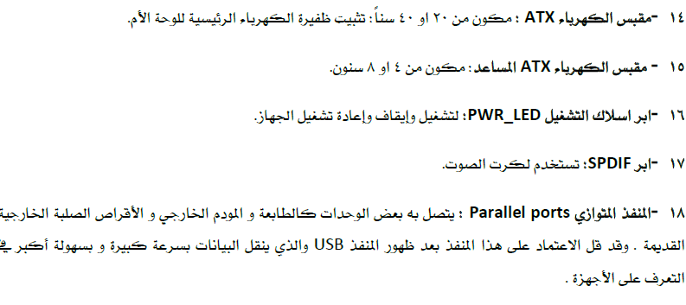
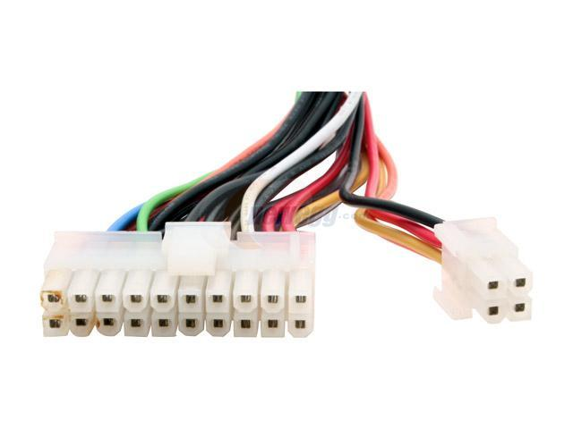
مكونات اللوحة الأم Motherboard

Slide 14
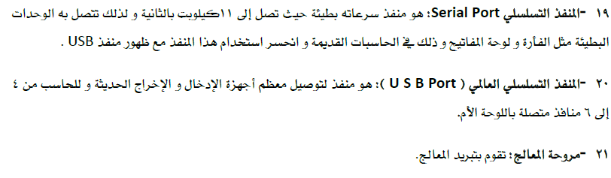
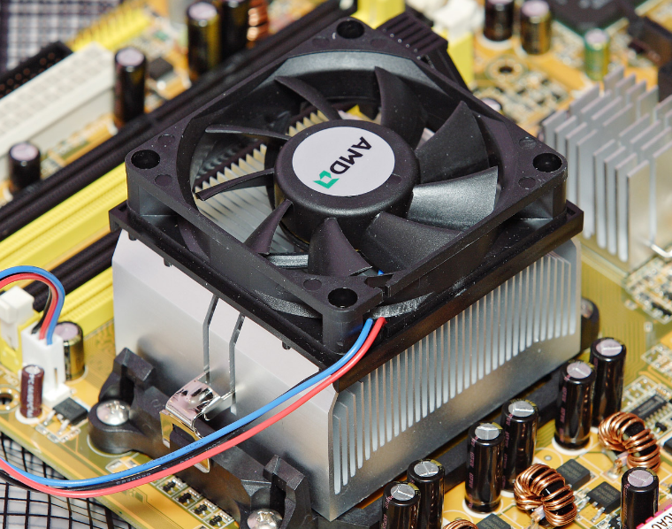
مكونات اللوحة الأم Motherboard

Slide 15
عملي جماعي
ماذا تعرف عن CPU؟
ماهي أشهر أنواع المعالج؟
صل المجموعة A بما يناسبها بالمجموعة B
A | B
ابر SPDIF | الربط بين المكونات الرئيسية في لوحة الام ذات السرعة العالية.
المنفذ التسلسلي | الميجابايت MB
الجسر الجنوبي | الميجا هيرتز MHz
الجسر الشمالي | تستخدم لكرت الصوت
وحدة قياس سرعة المعالج | منفذ بطي وسرعته تصل الى 11 كيلوبت بالثانية
وحدة قياس ذاكرة المعالج | يتحكم بمكونات لوحة الام الاقل سرعة

Slide 16
نهاية المحاضرة

